Slide 1


Pazar Sepeti Analizi
Sena KÜÇÜKERDOĞAN
https://www.kaggle.com/c/instacart-market-basket-analysis/data

Slide 2

Bu analizin amacı bir kullanıcının bir sonraki siparişinde hangi ürünlerin sepetinde olacağını tahmin etmektir. Veri kümesi, müşterilerin siparişlerini zaman içinde açıklayan ilişkisel bir dosya kümesidir. Veri kümesi 200.000'den fazla Instacart kullanıcısından 3 milyondan fazla bakkal siparişinin bir örneğini içerir. Her kullanıcı için, siparişlerinin 4 ila 100'ü arasında, her siparişte satın alınan ürün sırası sağlanır. Ayrıca, siparişin verildiği hafta ve günün saatini ve siparişler arasında göreli bir zaman ölçüsüyle sağlanır.

Slide 3

VERİ SETİ VE METEDOLOJİ order_id, user_id, order_number, order_dow, order_hour_of_day, days_since_prior_order, add_to_cart_order, reordered, latest_cart, in_cart
Özellikler arası ilişki kurularak bir frekans yakalanıldı. Bu frekansa bağlı olarak müşteri aldığı ürünü tekrar aldı mı?

Slide 4

EDA Feature Engineering Machine Learning Algorithms Result

Slide 5
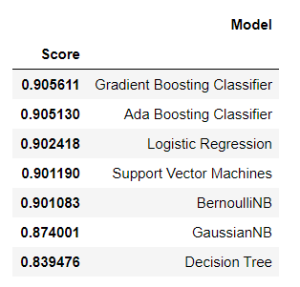
Hangi algoritmayı kullanmalıyız?

Slide 6
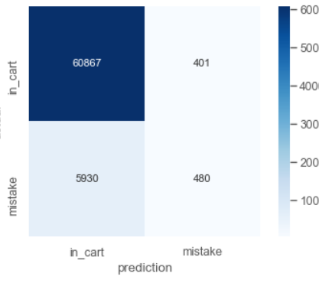
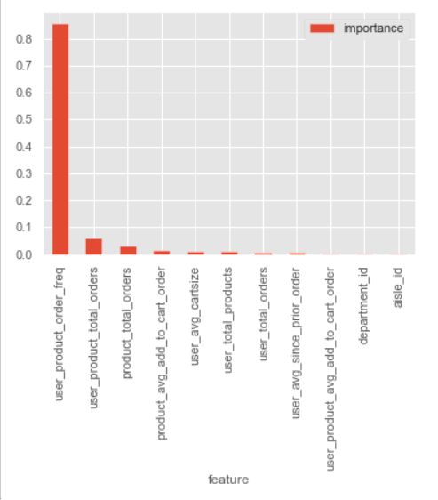
Modelimiz Overfit mi?

Slide 7
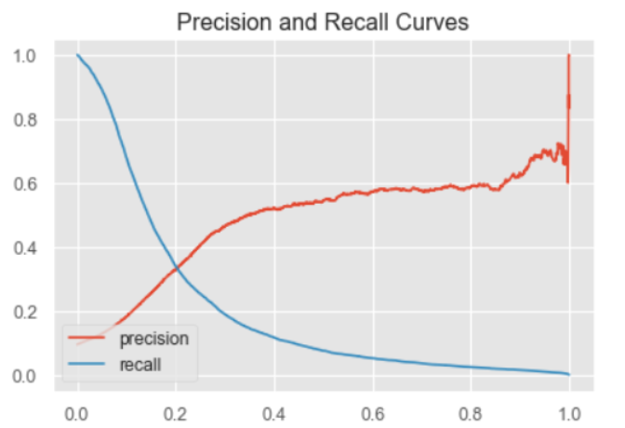
Model: Gradiant Boosting Algoritması Başarı: % 90,56

Slide 8
TEŞEKKÜRLER

